Slide 1
Наши деды – славные победы!

Slide 2
На протяжении многих веков память донесла до нас имена тех, кто своим бесстрашием, мужеством и беспредельной любовью к своей Отчизне доказал любовь и верность Родине и её народу.
Победа в Великой Отечественной войне — подвиг и слава нашего народа. Как бы ни менялась за последние годы наша история, 9 мая — День Победы — остается неизменным. Вечная слава победителям!
Увы, все меньше и меньше с каждым днем остаётся живых непосредственных участников Великой Отечественной. И уже не столько из рассказов очевидцев и участников, а все больше из фильмов, книг, учебников, исторических трудов знают о войне те, кто родился после Победы. Поэтому нет задачи более благородной, чем донести до новых поколений правду о минувшей войне.

Slide 3
Наша группа, как и вся страна, готовиться встретить большой и светлый праздник - 70-летие Победы. Дети принесли фотографии своих прадедушек и информацию о том, где они воевали и какие награды имеют. Сейчас мы расскажем о некоторых из них.

Slide 4
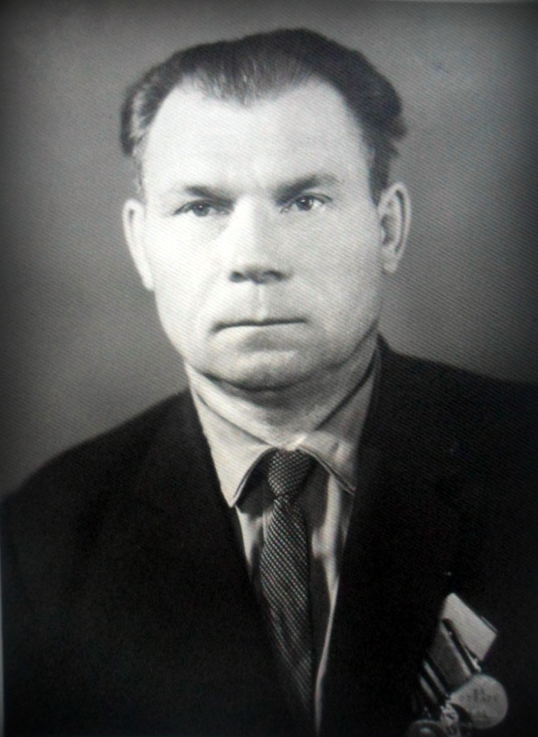
Сазонов Алексей Прокофьевич Лейтенант 1920 – 2005 ВМФ

Slide 5
Сазонов Алексей Прокофьевич родился в 1920 году.
Прожил жизнь, характерную для всего старшего поколения.
Трудное довоенное детство, начало трудовой деятельности, война! Алексей Прокофьевич участвовал во многих сражениях, принимал участие в освобождении города Великие Луки от немецко – фашистских захватчиков.
За боевые заслуги был награждён:
Орденом «Отечественной войны 1 степени»;
Медалью «За отвагу»;
Знаком «Фронтовик 1941-1945» Вся трудовая деятельность Алексея Прокофьевича связана с заводом ЛРЗ (локомотиворемонтный завод). Высококлассный слесарь – он выполнял качественный ремонт оборудования в механическом цехе по производству запасных частей. Был неоднократно награждён медалями изначками Ударник социалистического труда.
Алексей Прокофьевич принимал участие в общественной работе. Более полутора десятков лет он активно занимался в хоре ветеранов войны и труда, которым руководил Всеволод Иванович Комаров. Вместе с коллективом хора был лауреатом первого Всесоюзного фестиваля самодеятельного художественного творчества трудящихся. Вся его жизнь, огромный труд – всё было на благо нашей Великой Родины.

Slide 6
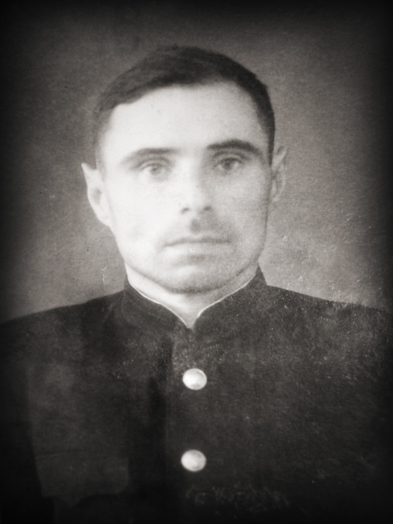
Дмитриев Александр Иванович Лейтенант 1924 – 1981 Пехота

Slide 7
Уроженец Пушкиногорского района Калининской области. По окончанию военного училища в г. Уфа (1942г.) в годы Великой Отечественной войны заступил в ряды РККА на 4-й Украинский фронт. В период войны был командиром штрафного взвода. В одном из боёв был тяжело ранен и из нейтральной полосы был вынесен штрафниками на советскую сторону.
После ранения в 1944 году был направлен в военный госпиталь в г. Енакиево Донецкой области, где и познакомился со своей будущей женой. После выписки из госпиталя по окончании войны был направлен на курсы подготовки руководителей льнопредприятий в Ленинград. По их окончанию был направлен в Псковскую область.
В годы ВОВ был награждён:
Орденом Красной звезды (1944г.)
Орденом Отечественной войны II степени (1944г)
Орденом Отечественной войны I степени
Многочисленными медалями ВОВ

Slide 8
Заключение
Война. Страшное слово «ВОЙНА». Слово, содержащее в себе смерть, боль, страх, голод, несчастье… Уже 70 лет прошло после Великой Отечественной. За это время успело вырасти не одно поколение. И чем младше поколение, тем меньше знает оно о том, что происходило в те страшные годы.
Надо ли моим ребятам знать об этой войне? Как им рассказать о том страшном времени?
Да, надо. Да, стоит. Я очень не хочу, чтобы повзрослев, они шли маршем по улицам города выкинув руку в известном жесте. Они должны знать, к чему это может привести. И рассказать им об этом должны мы с Вами." В Год Великой Победы не рассказать детям о войне, о её героях, о лишениях народа невозможно.

Slide 10
СПАСИБО ЗА ВНИМАНИЕ!

